Slide 1


Introduzione alla tecnologia UAS e al suo futuro
Partner: DRONEMASTERS
"Il sostegno della Commissione europea alla produzione della presente pubblicazione non costituisce un'approvazione dei contenuti che rispecchiano solo le opinioni degli autori, e la Commissione non può essere ritenuta responsabile per qualsiasi uso che possa essere fatto delle informazioni ivi contenute."

Slide 2

Obiettivi & Obiettivi
Alla fine di questo modulo sarete in grado di:
familiarizzare con i sistemi aerei senza equipaggio (UAS)
comprendere le applicazioni attuali e future per UAS
familiarizzare con gli elementi UAS di base
scopri i diversi tipi di payload/sensori e le loro applicazioni
familiarizza con le attuali normative UAS
comprendere il significato dei fattori umani nella sicurezza degli UAS

Slide 3
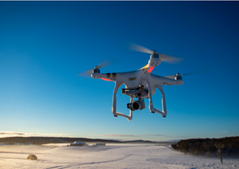
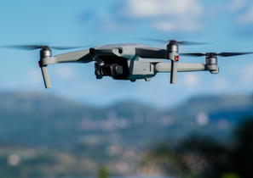
Indice
Unità 1 — Storia
L'inizio
Necessità di un controllo efficace
Radio & Autopilota
Unità 2 — Introduzione UAS e applicazioni
Definizione UAS
Tecnologia di base
Carichi utili
Software UAS
Applicazione commerciale
Unità 3 — Il "sistema" in UAS
Elementi di base
Tipi di piattaforma
Comando & controllo
Avvio & Recupero

Slide 4
Indice
Unità 4 — UAS Sensing
Introduzione al rilevamento
Tipi di sensori
Dati geospaziali
Unità 5 — Regolamenti, Norme e Orientamenti UAS
Sistema di regolamentazione dell'aviazione
Attuali regolamenti UAS
La via da seguire
Unità 6 — Fattori umani in UAS
Percezione umana
Errore umano
Consapevolezza situazionale (SA)
Riepilogo
Metti alla prova le tue conoscenze

Slide 5
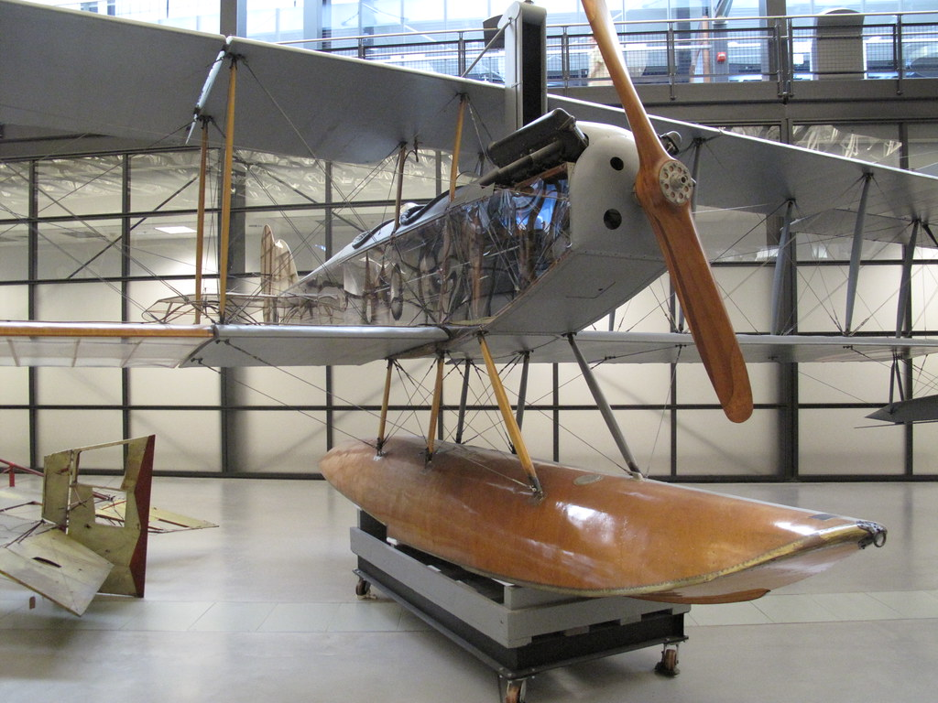
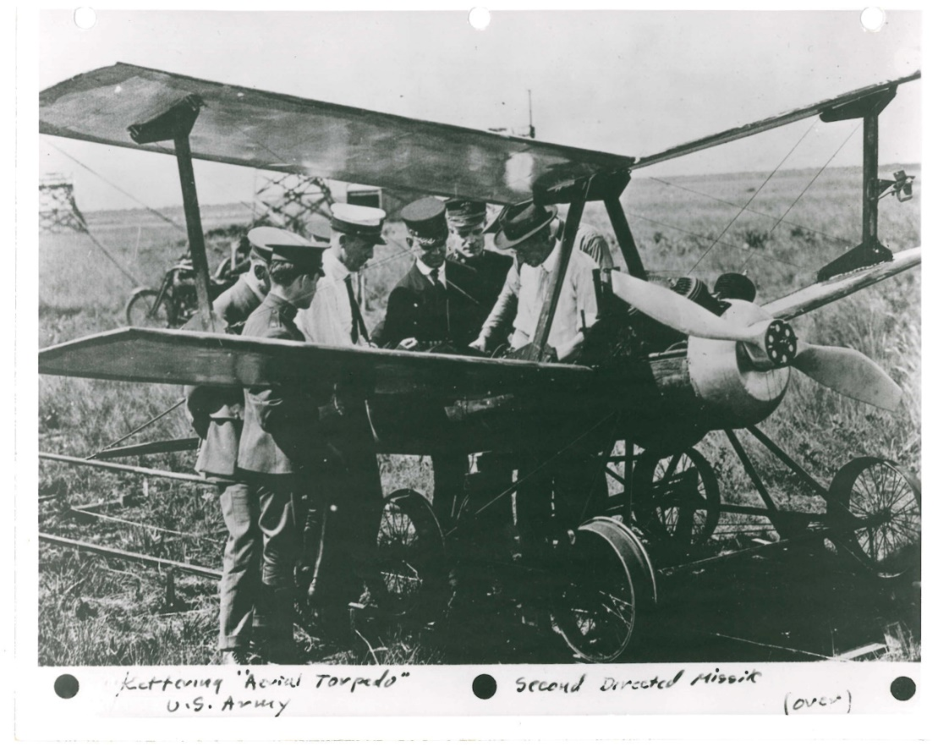
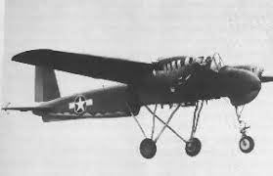
1. Storia
L'inizio
Il primo velivolo senza equipaggio — Curtiss N9
Primo velivolo senza pilota in grado di trasportare esplosivi al suo obiettivo
Costruito da Elmer Sperry e Peter Cooper Hewitt per la Marina degli Stati Uniti durante la prima guerra mondiale
Una parte della tecnologia di questo aereo telecomandato è stata ispirata dalla "tele-automazione", una tecnologia utilizzata per il controllo dei siluri sott'acqua nel 1893.
Altri aerei che sono stati successivamente costruiti per l'esercito per servire come un ‘siluro aereo' sono stati il Liberty Eagle, TDN-1 ‘drone d'assalto'
Fig. 1 Curtiss N9
Fig. 2 Liberty Eagle
Fig. 3 TDN-1 "Drone d'assalto"

Slide 6
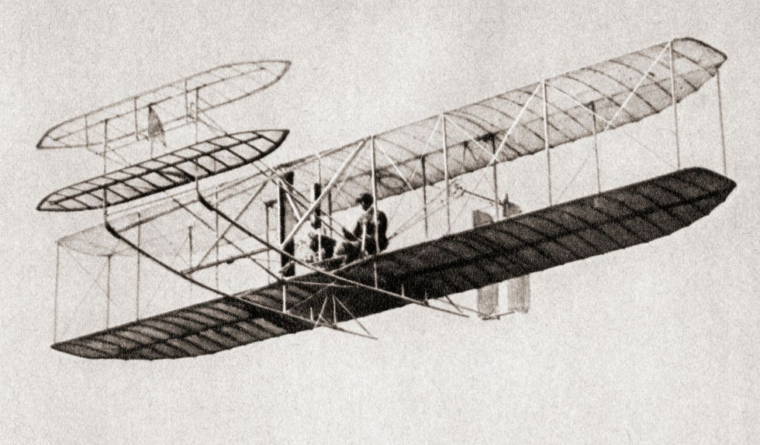
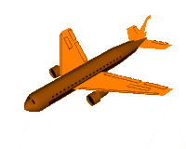
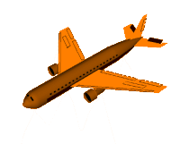
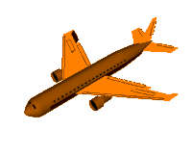
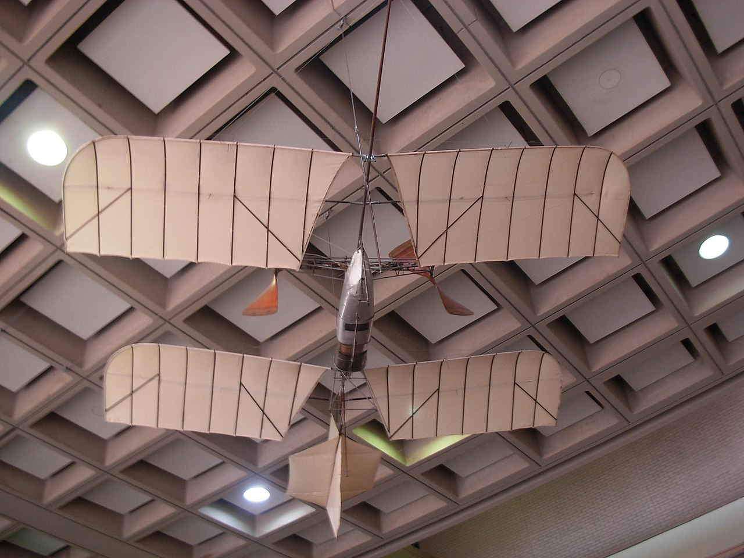
1. Storia
Necessità di un controllo efficace
I disegni iniziali dei fratelli Wright erano difficili da controllare.
Sono stati attribuiti per lo sviluppo del controllo a tre assi ampiamente utilizzato (Yaw/Pitch/Roll) per più pesante che aereo pilotato.
Un altro famoso scienziato di quel tempo, il Dr. Samuel P. Langley dedicò i suoi sforzi per realizzare voli stabili con equipaggio. Ma non è riuscito ad avere successo nonostante abbia ricevuto sovvenzioni dal governo e dall'esercito.
Alcune aree che hanno visto uno sviluppo significativo sono state le strutture ottimizzate, l'aerodinamica, le superfici di controllo, la configurazione dell'ala di sollevamento
Fig. 7 Wright Flyer
Fig. 4 Yaw -Controllo dell'asse
Fig. 5 Pitch -Controllo dell'asse
Fig. 6 Roll -Controllo dell'asse
Fig. 8 Langley Aerodrome n. 6 del Dr. Langley

Slide 7
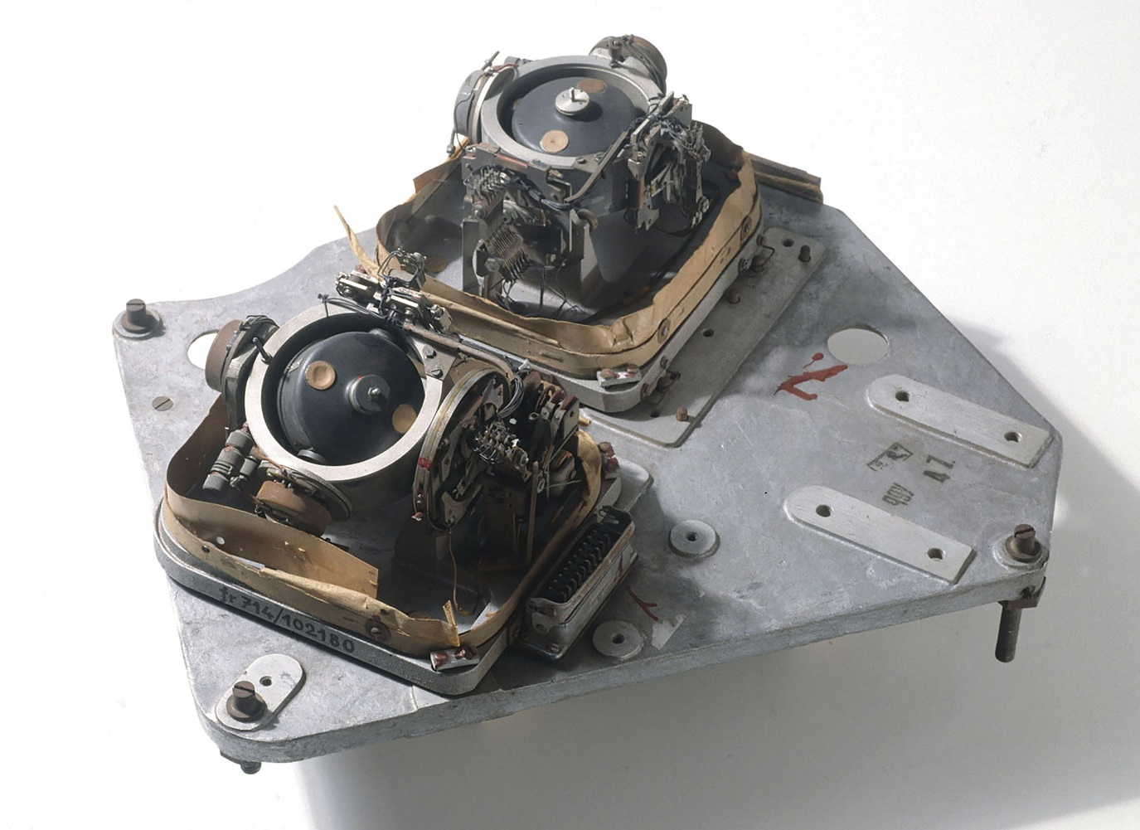
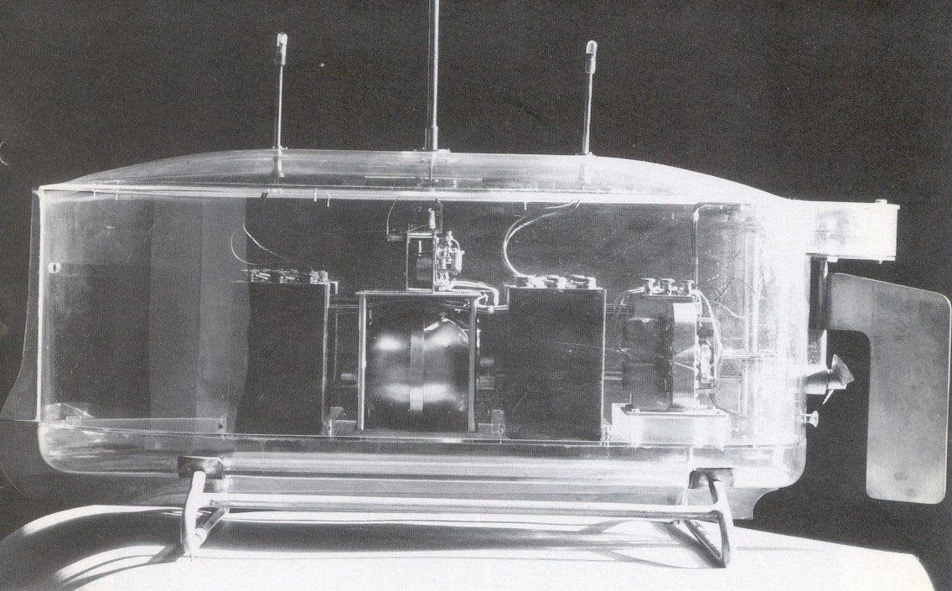
1. Storia
Radio & Autopilota
Diverse invenzioni hanno contribuito allo sviluppo di aerei pilotati da remoto, ovvero aerei senza equipaggio/Drones.
Prima dell'invenzione degli aerei, la discopvery delle onde radio e il suo uso per la trasmissione del segnale wireless portarono all'invenzione di quella che fu allora chiamata "Teleautomazione".
I siluri subacquei furono inventati nel 1898 per guidare gli esplosivi alle navi nemiche usando la teleautomazione.
Un'altra tecnologia specificamente progettata per i siluri era il giroscopio a tre assi di Elemer Sperry.
Queste tecnologie menzognere hanno permesso a Sperry di perfezionare il suo design del primo pilota automatico meccanico affidabile.
Fig. 9 Barca giocattolo guidata da Teleautomation di Nikola Tesla
Fig. 10 Giroscopio meccanico a tre assi

Slide 8
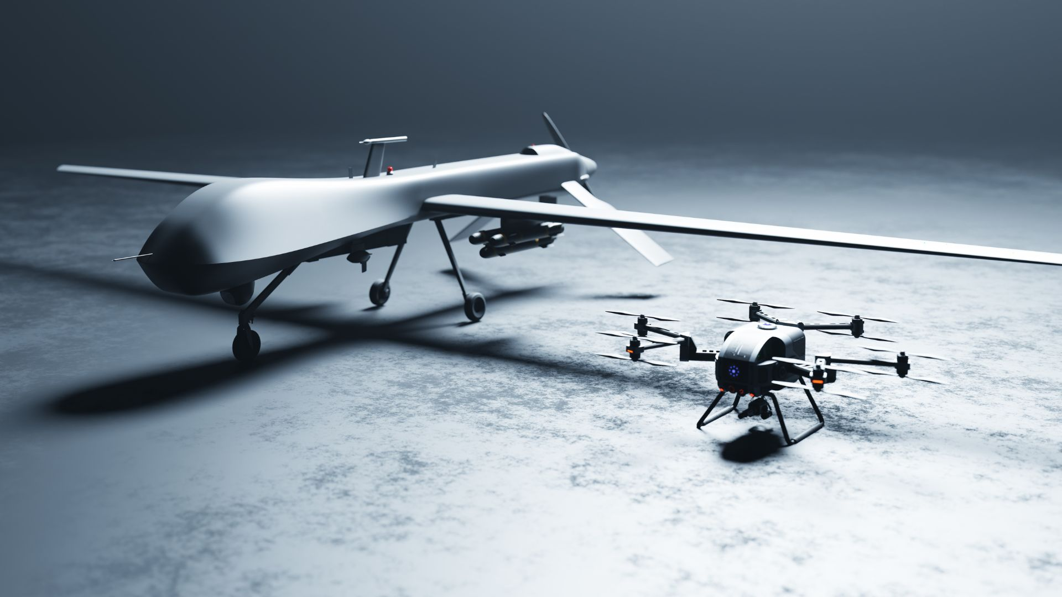
2. UAS Introduzione e applicazioni
Definizione UAS
Secondo la Federal Aviation Administration (FAA) — Un sistema aereo senza equipaggio è un aeromobile senza equipaggio e l'equipaggiamento necessario per il funzionamento sicuro ed efficiente di tale aeromobile.
Un aereo senza equipaggio è un componente di un UAS.
Tutti gli aeromobili operati senza la possibilità di un intervento umano diretto dall'interno o dall'aeromobile sono classificati come Unmanned Aircraft VHeycle (UAV). (Legge pubblica 112-95, articolo 331, paragrafo 8).
Fig. 11 Piattaforme UAS ala fissa CTOL* (sinistra) e multirotore** (destra)
* Take-off & atterraggio convenzionale
** Decollo verticale & atterraggio

Slide 9
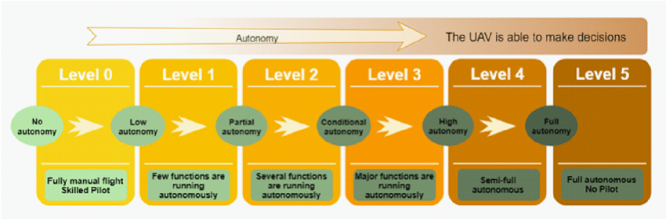
2. UAS Introduzione e applicazioni
Tecnologia di base
Per comprendere il blocco di base di UAS si richiede la comprensione delle informazioni fondamentali sul controllo del veicolo, la stabilizzazione e la progettazione del sensore
I metodi di controllo utilizzati in un UAS possono essere ampiamente classificati in:
  Controllo manuale — Questo consente a un pilota UAS esperto di manipolare con precisione la traiettoria di volo e l'esito prevedibile di un UAV
  Controllo stabilizzato — Questo consente a un operatore di manipolare con precisione la posizione di un aeromobile attraverso un pilota automatico a bordo dell'UAV. Il livello di autonomia per l'UAV è più alto in questo caso.
  Controllo automatizzato — Questo scenario di controllo richiede la minor quantità di controllo dell'operatore. Attraverso l'uso del software viene pianificata una missione completa prima dell'implementazione e il controllo completo viene assunto dal software di controllo a terra e dal pilota automatico a bordo.
Fig. 12 Diversi livelli di autonomia UAS

Slide 10
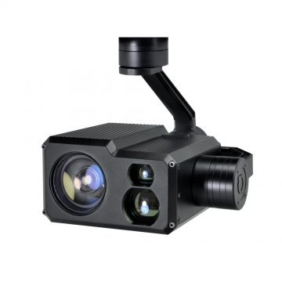
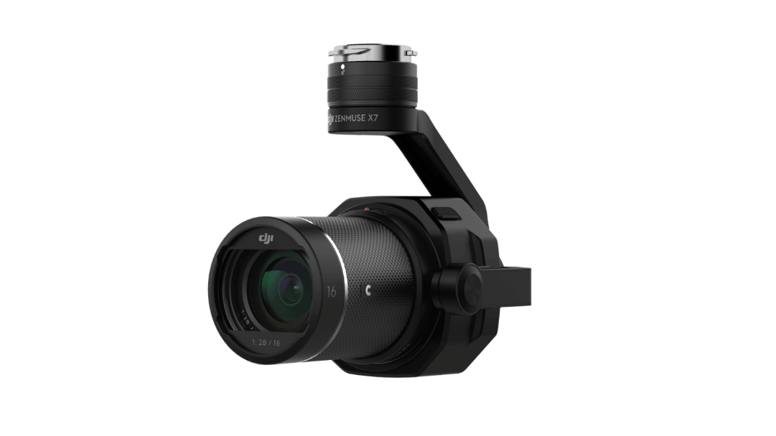
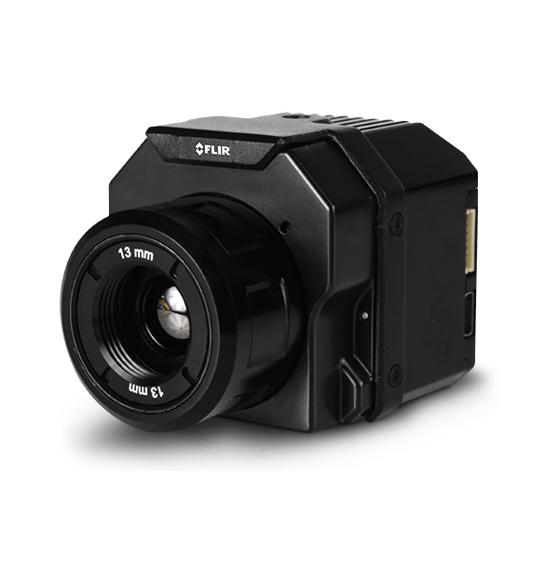
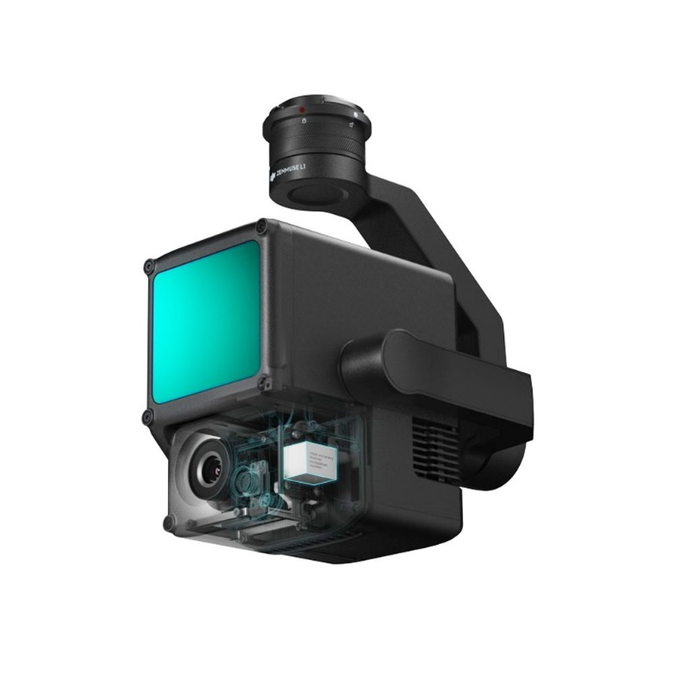
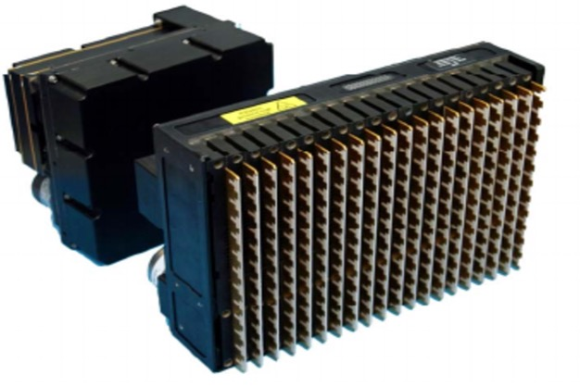
2. UAS Introduzione e applicazioni
Carichi utili
Il carico utile è definito come il peso totale che un UAV può trasportare. Non include il peso della piattaforma stessa.
Il tipo di carico utile può variare a seconda degli obiettivi della missione delle piattaforme. In genere, vengono utilizzati per la raccolta di dati come immagini, video, temperatura, coordinate, ecc.
I carichi utili tipici utilizzati su UAV sono:
  Sensori di imaging elettro-ottici
  Sensori RGB visibili
  Sensori IR (Infrarosso)
  SensoriLiDAR (Light Detection & Ranging)
  SAR (radar di apertura sintetica)
Fig. 13 Sensore di imaging elettro-ottico
Fig. 14 Sensore RGB visibile
Fig. 15 Sensore IR
Fig. 16 Sensore LiDAR
Fig. 17 Sensore SAR

Slide 11
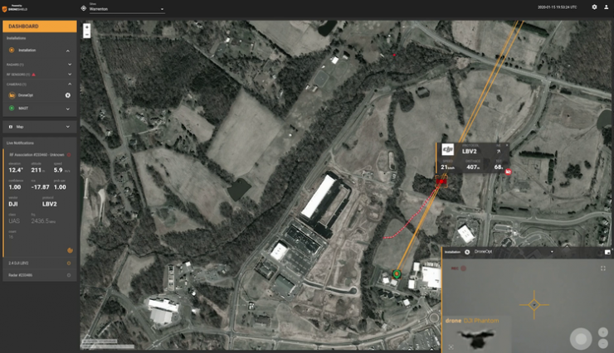
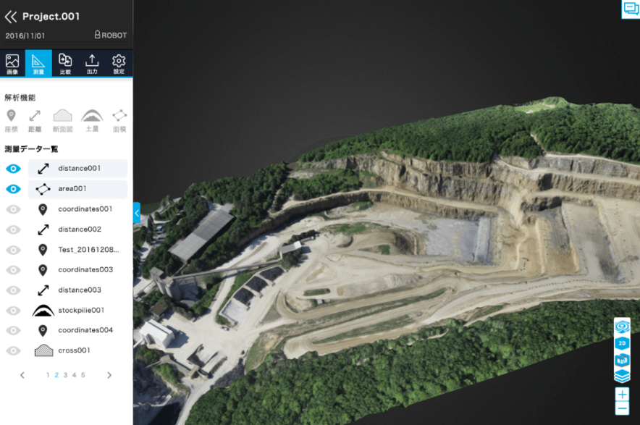
2. UAS Introduzione e applicazioni
Software UAS
Il software è un componente chiave di qualsiasi sistema UAS indipendentemente dal livello di autonomia che l'UAV ha.
L'autopilota a bordo, l'elaborazione dei dati a terra e molte altre funzioni oggi sono soddisfatte dal software.
I software tipici che sono oggi disponibili in commercio sono:
  Software di gestione della flotta UAS
  Software di pilotaggio automatico
  Sensor Data Asset Management
  Software di fotogrammetria analitica
  Rilevamento dei cambiamenti e apprendimento automatico
  Software di visione computerizzata
  Software autonomo di pianificazione delle traiettorie di volo
Fig. 18 UAV pianificazione della traiettoria di volo Interfaccia utente
Fig. 19 Applicazione di rendering dati 3D

Slide 12
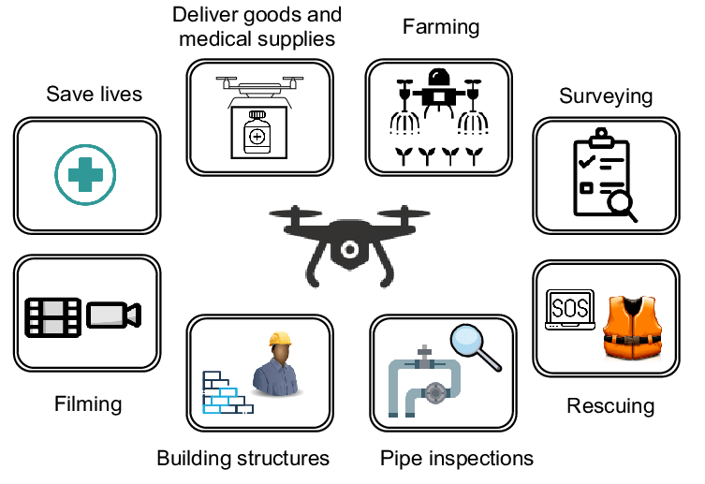
2. UAS Introduzione e applicazioni
Applicazione commerciale
Oggi i droni/UAV sono utilizzati in un'ampia varietà di applicazioni commerciali, dal ricreativo all'agricoltura e alla pianificazione urbana.
Il rapido boom del suo ampio adattamento può essere attribuito al basso costo e alla disponibilità di hardware e software UAS come componenti Off-the Shelf (COTS) commercialmente disponibili.
Oltre a questi progetti di sviluppo open source come Dronecode che ha portato allo sviluppo di PX4, MAVLink ecc. ha dato alle persone l'opportunità di costruire sistemi su misura.
Tipiche applicazioni commerciali che sono molto comuni in questi giorni sono:
  Ispezione degli edifici
  Ispezione degli aeromobili
  Olio, gas, linee elettriche, ispezione Powerplant
  Ispezione delle infrastrutture pubbliche (ponti, dighe, strade, ecc.)
  Mappatura aerea/sorveglianza
  Agricoltura di precisione
  Produzione cinematografica
  Marketing e spettacoli di luce
  Notiziario
  Meteorologia
  Consegna del carico
Fig. 20 Casi d'uso commerciali UAS

Slide 13
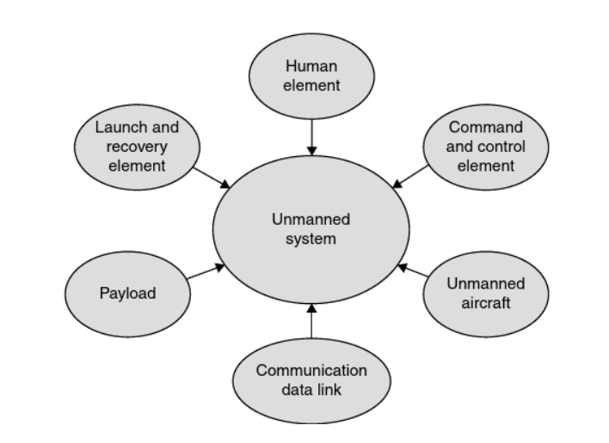
3. Il "sistema" in UAS
Elementi di base
Un UAS comprende un gruppo di elementi interconnessi o interconnessi che agiscono in coordinamento per realizzare gli obiettivi/missione di un utente/operatore/cliente.
La maggior parte degli UAS consiste in:
  UAV/piattaforma pilotata a distanza
  Pilota umano
  Carico utile
  Elementi di controllo
  Elemento di comunicazione del collegamento dati
  Elemento di lancio e recupero ( In alcuni sistemi specializzati)
Fig. 21 Elementi di base di UAS

Slide 14
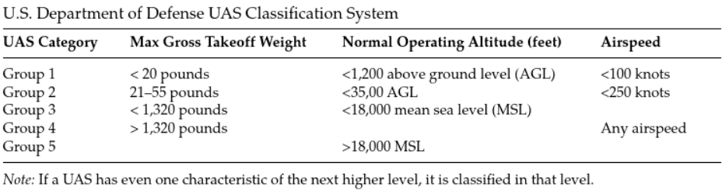
3. Il "sistema" in UAS
Tipi di piattaforma
I veicoli a pilotaggio remoto (RPV) sono ampiamente classificati in diverse categorie in base al loro peso e classe di prestazioni.
Il regolamento sulla classe di peso e le prestazioni può variare da paese a paese. Ma in generale, sono differenziati come piccoli UAS (sUAS) che sono meno di 55 libbre o UAS più grandi che sono 55 libbre o più.
Anche le piattaforme UAS sono classificate in base alle loro caratteristiche di volo. Quali:
  Ala fissa (convenzionale Take-Off & Landing CTOL)
  Decollo verticale & atterraggio (VTOL)
  Piattaforme ibride (capable di CTOL e VTOL)
Fig. 22 Classificazione UAS (Dipartimento della Difesa USA — DOD)

Slide 15
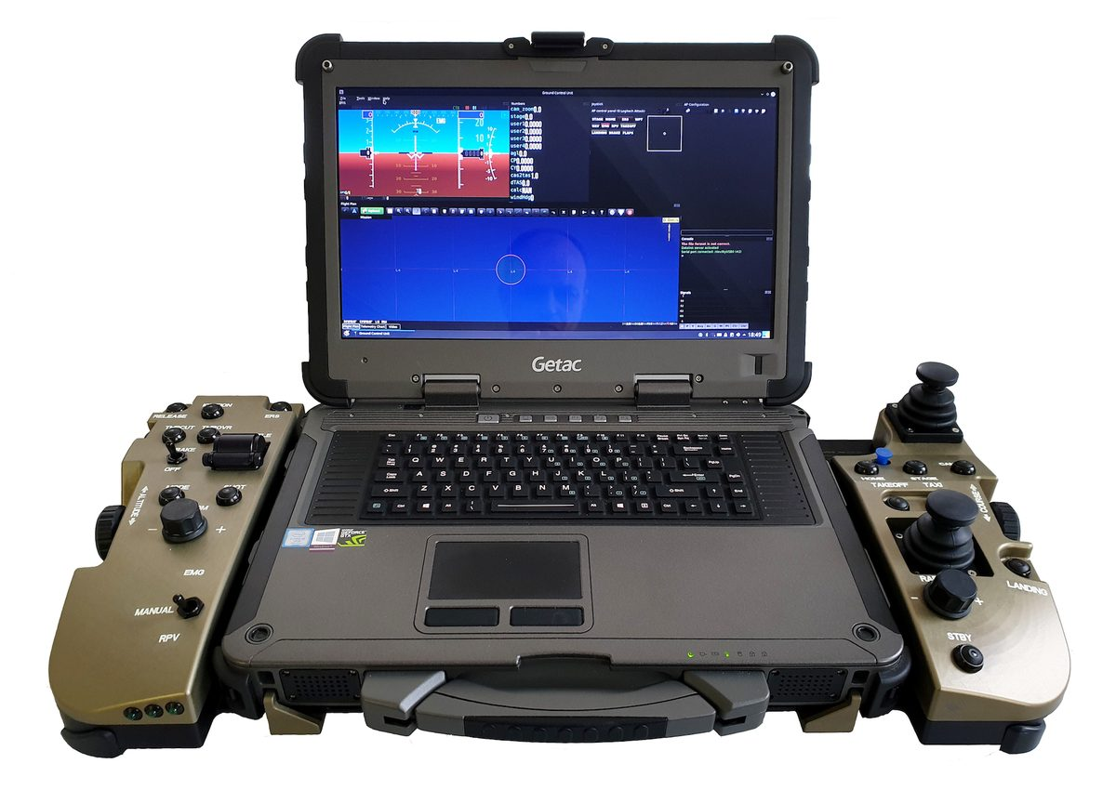
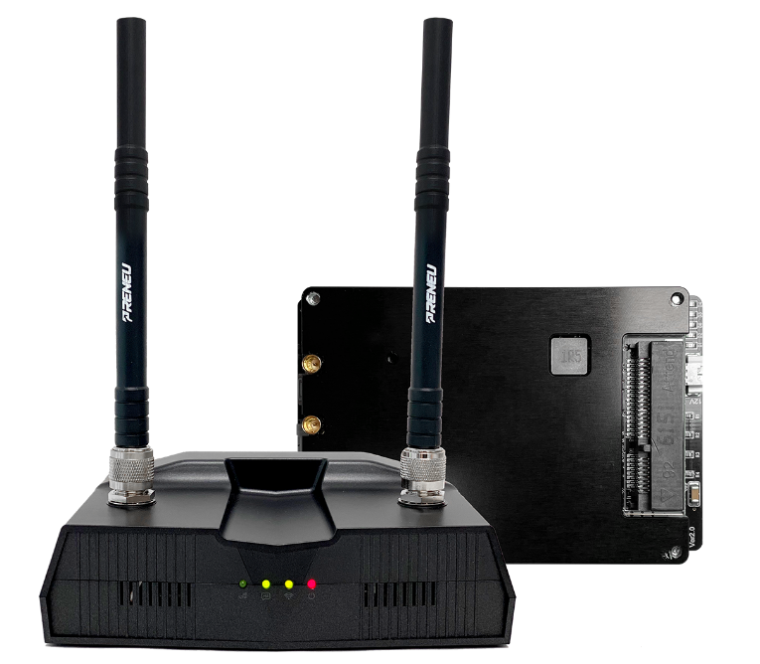
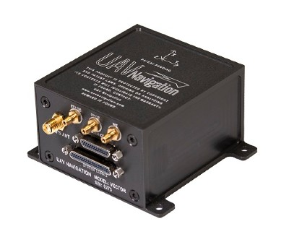
3. Il "sistema" in UAS
Comando & controllo
Il concetto alla base dell'UAS è quello di sfruttare la capacità di questi sistemi di eseguire missioni seguendo una serie di istruzioni pre-programmate con limitato/senza intervento umano.
I piloti automatici consentono alle piattaforme di eseguire tali istruzioni mantenendo un volo stabile.
La stazione di controllo a terra (GCS) fornisce invece l'interfaccia uomo-macchina per fornire istruzioni all'UAV.
Il collegamento dati wireless è ciò che consente a GCS di trasmettere le istruzioni di comando e controllo al pilota automatico dell'UAV. Comprende anche larghezze di banda assegnate alla trasmissione di dati di carico utile.
Le operazioni UAS possono essere suddivise in:
  Linea di vista (LOS)
  Oltre la linea di vista (BLOS)
  Oltre la Visual Line of Sight (BVLOS)
Fig. 23 GCS
Fig. 24 hardware di collegamento dati
Fig. 25 UAV Autopilota

Slide 16
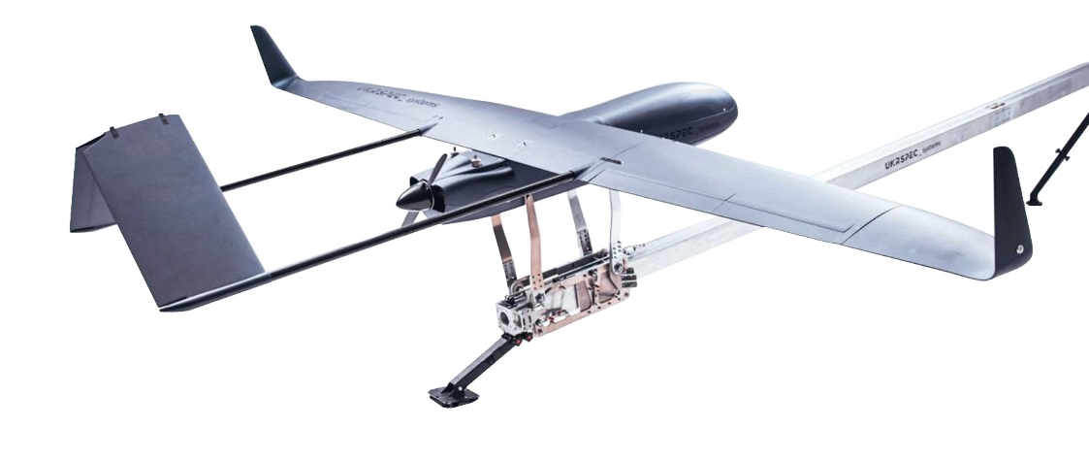
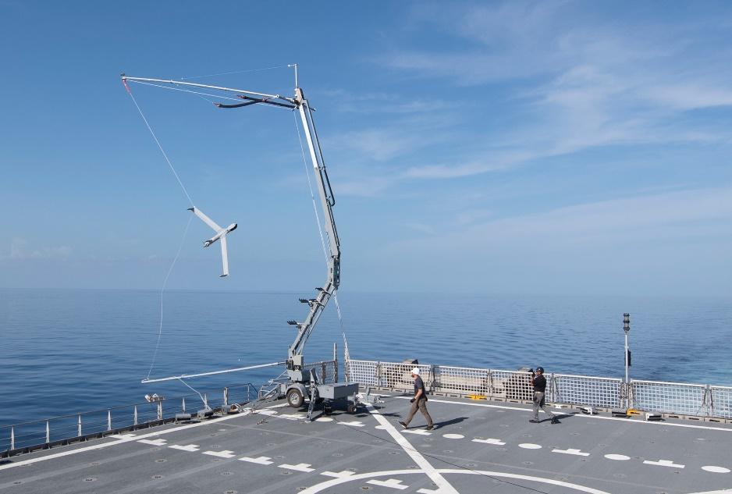
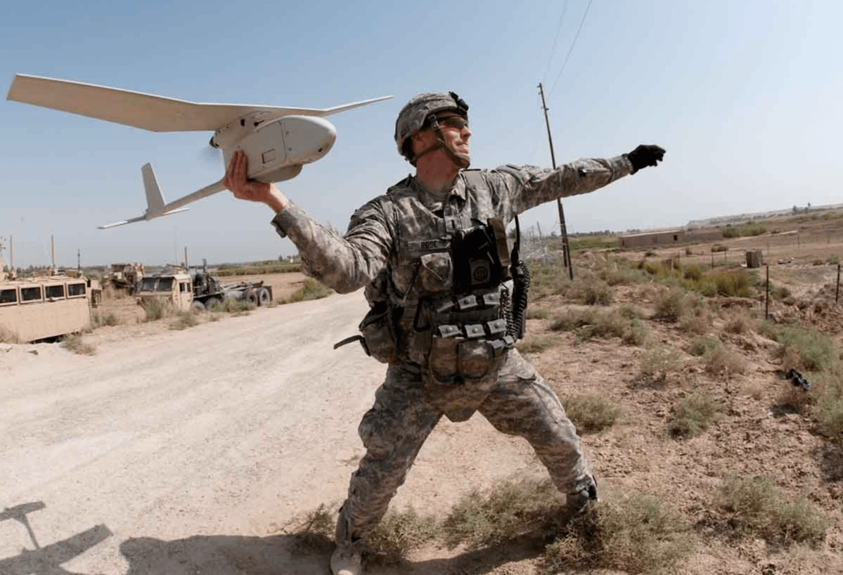
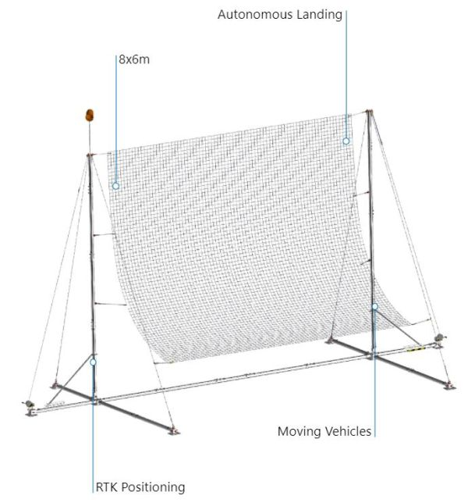
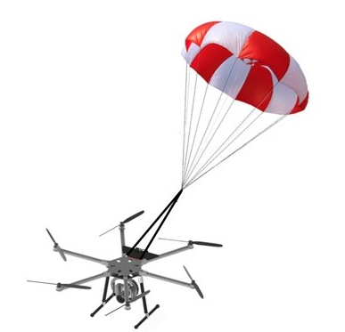
3. Il "sistema" in UAS
Avvio & Recupero
L'elemento Launch & Recovery (L &R) è uno degli aspetti più laboriosi dell'UAS.
La maggior parte dei sUAS non richiede e l'attrezzatura di L &R.
Per i sistemi più grandi, un elemento L &R può variare ampiamente in base al tipo di piattaforma, alla progettazione architettonica, all'ambiente operativo e ai requisiti ecc.
Alcuni sistemi di lancio tipici ampiamente utilizzati sono:
  Lancio di catapulta
  Lancio a mano
  Recupero del paracadute
  Recupero netto
  Recupero del gancio
Fig. 26 Sistema di lancio di catapulta pneumatica
Fig. 28 Recupero del gancio
Fig. 29 Lauch a mano
Fig. 27 Recupero del paracadute
Fig. 30 Net Recovery

Slide 17
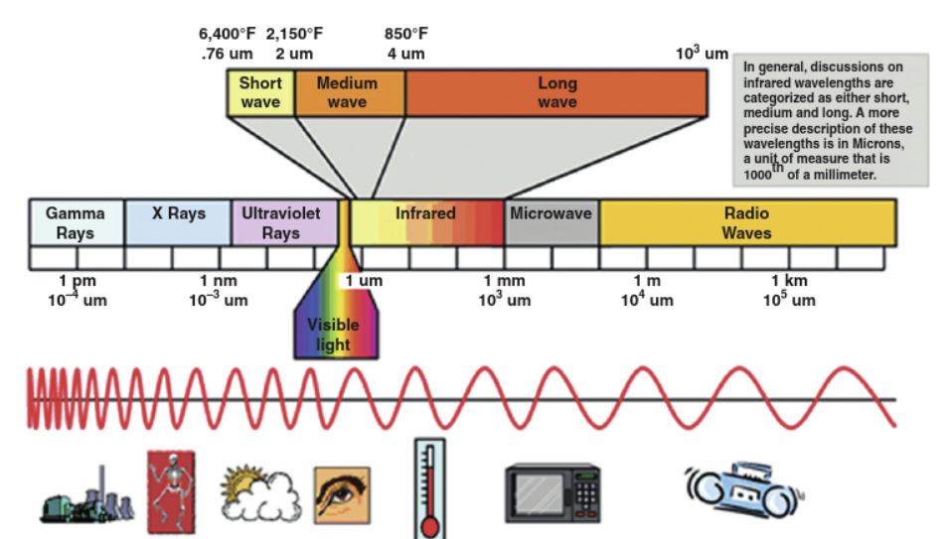
4. UAS Sensing
Introduzione al Sensing
I carichi utili dei sensori a bordo degli UAV rilevano l'ambiente in cui operano attraverso il rilevamento attivo e passivo.
I sensori attivi emettono energia elettromagnetica verso oggetti esterni per catturare e analizzare l'energia riflessa. Esempi di sensori attivi sono:
  LiDAR
  SAR
  RADAR
I sensori passivi, come le telecamere visive, catturano solo l'energia emessa da fonti esterne. Alcuni esempi di sensori passivi sono:
  Macchina fotografica RGB
  Sensore IR
Fig. 31 Spettro energetico elettromagnetico

Slide 18
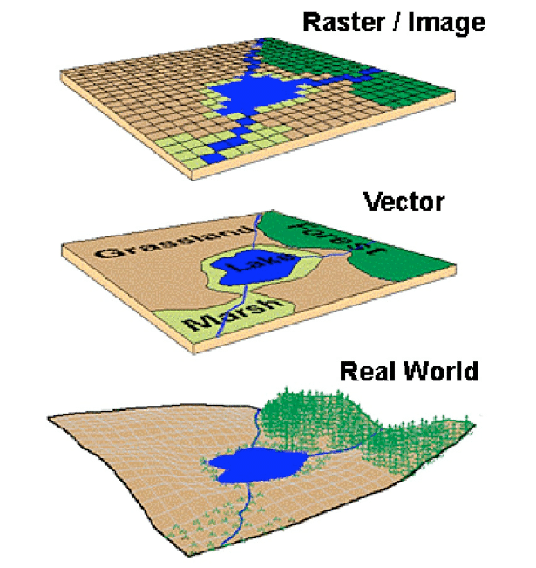
4. UAS Sensing
Dati geospaziali
L'UAS è spesso usato per studiare le informazioni spaziali dei soggetti o dell'ambiente. UAS a volte utilizza queste informazioni per la navigazione, la pianificazione del percorso e la localizzazione.
Questo approccio è noto anche come Simultaneous Localization and mapping (SLAM), che è un problema computazionale di costruzione o aggiornamento di una mappa di un ambiente sconosciuto, mantenendo allo stesso tempo traccia della posizione di un UAV all'interno di esso.
L'approccio Slam utilizza dati geospaziali disponibili come:
  Dati raster — dati memorizzati come valori in una griglia contigua
  Dati vettoriali — dati memorizzati come punti, linee, poligoni, ecc.
Fig. 32 Rappresentanza di Raster e dati vettoriali

Slide 19

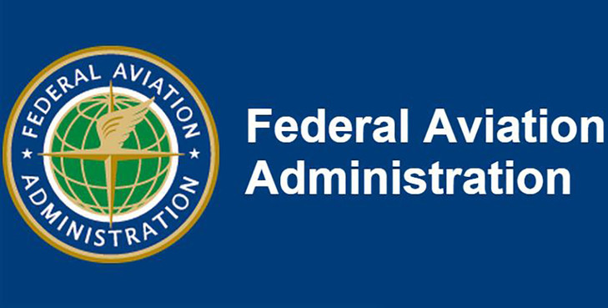
5. Regolamenti UAS, Standards & Guidance
Sistema di regolamentazione dell'aviazione
La FAA e l'Agenzia europea per la sicurezza aerea (AESA) regolano l'uso dello spazio aereo nazionale all'interno degli Stati Uniti e dell'Unione europea (UE).
Sono responsabili di garantire la sicurezza e la protezione dell'ambiente nel trasporto aereo in Europa e negli Stati Uniti.
I produttori di apparecchiature originali (OEM) e gli operatori in genere guidano e motivano le normative in qualsiasi ambiente tecnico come l'aviazione.
Il 16 settembre 2005, la FAA ha rilasciato il memorandum AFS-400 UAS Policy 05-01 come linea guida per l'uso di UAS nel National Airspace System (NAS) degli Stati Uniti.
I regolamenti UE 2019/947 e 2019/945 stabiliscono il quadro per il funzionamento sicuro dei droni civili nei cieli europei.

Slide 20
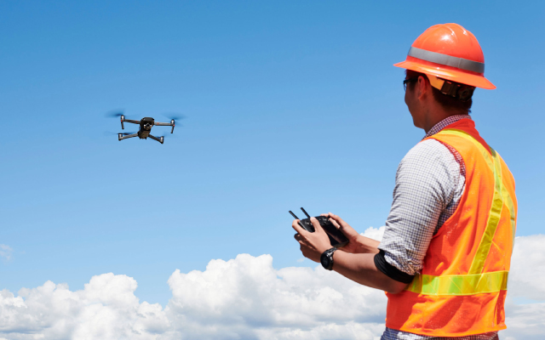
5. Regolamenti UAS, Standards & Guidance
Attuali regolamenti UAS
Negli Stati Uniti l'attuale regolamento sui droni richiede che qualsiasi drone sia:
  Meno di 55 libbre
  Operare all'interno della Visual Line-Of-Sight (VLOS) del pilota in comando/osservatore visivo
  Non operare direttamente sulle persone
  Operare solo di giorno
  Volare a velocità non superiore a 100 mph (87Knts)
  Vola al di sotto di 500 piedi (AGL)
  Non operare nello spazio aereo di classe A
  Operare nello spazio aereo di classe E solo dopo l'approvazione da parte dell'ATC
  Operare in una visibilità meteorologica minima di 3 miglia
  Deve essere operato solo da un pilota autorizzato ai sensi della parte — 107
Nell'attuale regolamento UE sui droni (le normative nazionali possono differire per ogni paese):
  È necessario ottenere un certificato di drone UE prima di pilotare un drone del peso di 250 grammi o più
  Devi registrarti come pilota di droni e collegare un numero di operatore al tuo drone.
  Il drone deve volare ad un'altezza massima di 120 metri
  Il drone deve essere volato all'interno della vista diretta dei piloti
  Il drone può essere volato solo durante il giorno nei Paesi Bassi
  Non è consentito volare in una no-fly zone (temporanea)
  Non è consentito volare sopra persone non coinvolte
Fig. 33 Pilota UAS con licenza

Slide 21
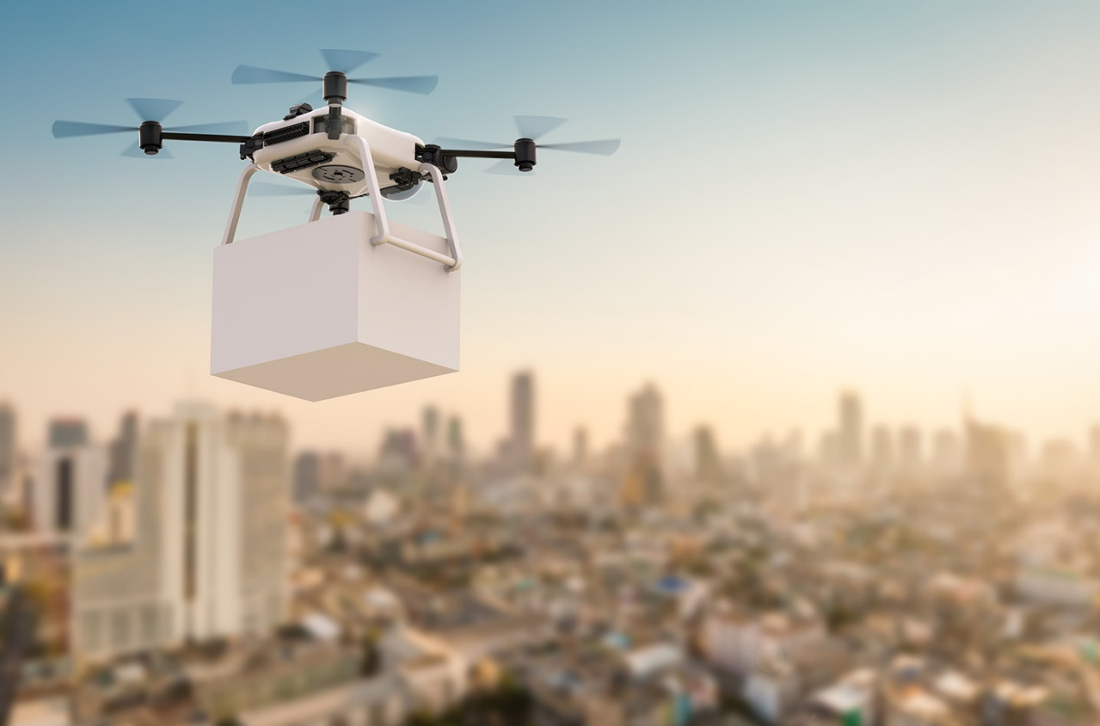
5. Regolamenti UAS, Standards & Guidance
La via da seguire
L'ambiente dell'aviazione è un ambiente complesso, dinamico e pieno di insidie a causa delle numerose parti interessate (progettisti, operatori, utenti, ecc.) coinvolte nel processo di ricerca dell'accesso al NAS.
Richiede quindi maggiore cautela quando si introducono nuovi regolamenti in modo che le regole di ingaggio siano pienamente comprese.
Il coinvolgimento attivo dei partner e degli operatori del settore è molto importante per consentire una crescita organica di questo settore.
La sfida più grande per gli organismi di regolamentazione come la FAA e l'AESA è quella di arrivare a politiche, procedure, regole e regolamenti coerenti, razionali e applicabili per l'industria UAS.
Fig. 34 Consegna del carico Drone

Slide 22
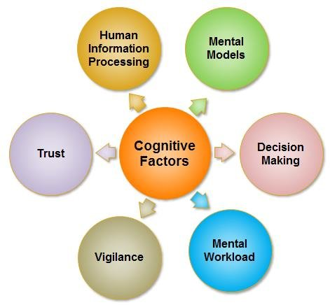
6. Fattori umani in UAS
Percezione umana
L'elemento umano nel funzionamento UAS è molto critico per la sicurezza generale e il successo dell'industria UAS.
L'obiettivo generale dei fattori umani in UAS è quello di fornire agli utenti, ai clienti e agli operatori la guida, le conoscenze e le competenze necessarie per archiviare un funzionamento sicuro degli UAV.
Anche se gli esseri umani sono altamente adattabili al loro ambiente (che li rende le specie più intelligenti su questo pianeta), sperimentano stanchezza mentale/fisica, disorientamento, cattiva comunicazione ecc., il che spesso porta a situazioni pericolose e catastrofiche a causa di errori umani.
Alcuni dei molti motivi che possono essere attribuiti a questi possono essere classificati in:
  Errori di percezione
  Attenzione selettiva
  Mancanza di attenzione mirata
  Attenzione divisa
Fig. 35 Fattori che influenzano la cognizione umana

Slide 23
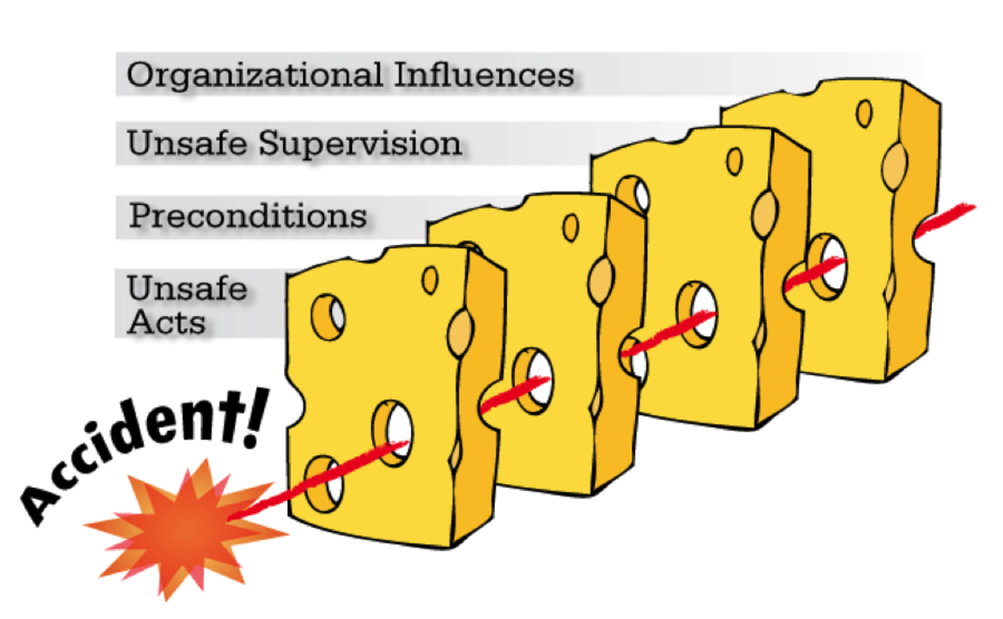
6. Fattori umani in UAS
Errore umano
Secondo Senders & Moray (1991)* e l'errore è definito come "non inteso dall'attore, non desiderato da un insieme di regole o da un osservatore esterno, o che ha condotto il compito o il sistema al di fuori dei suoi limiti accettabili".
Industria critica per la sicurezza come l'industria aeronautica impiega strategie per rilevare e prevenire gli errori umani prima che si verifichino.
Nei fattori umani il modello swiss-formaese è spesso usato per descrivere come gli errori scivolano attraverso le guardie di diversi livelli di supervisione e si combinano con determinate precondizioni che alla fine portano a incidenti.
Ci sono essenzialmente quattro strati di influenze che portano a incidenti:
  Influenza organizzativa — mancanza di politiche, orientamenti, regole, ecc.
  Influenza di vigilanza — mancanza di vigilanza da parte delle persone fisiche
  Condizioni preliminari — condizioni che facilitano la causa dell'incidente
  Azioni dell'operatore — azioni intraprese dall'operatore che conduce all'evento
*Enders, J.W., & Moray, N.P. (1991). Errore umano: Causa, previsione e riduzione (1º ed.). CRC Press. https://doi.org/10.1201/9781003070375
Fig. 36 Modello di errore umano svizzero-formaggio

Slide 24
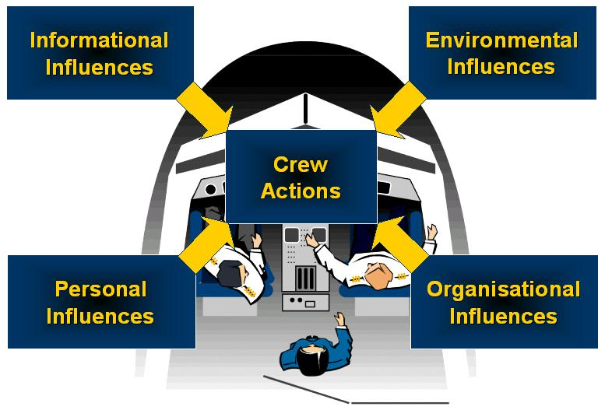
6. Fattori umani in UAS
Consapevolezza situazionale (SA)
Marinare la consapevolezza situazionale è la chiave per un'industria UAS sicura ed efficiente.
È definito come un "modello mentale interno dello stato attuale dell'ambiente di volo".
Ci sono quattro aspetti della consapevolezza della situazione, visti come un passo comune nel processo decisionale:
  Vigilanza — gestire il giusto tipo di attenzione
  Diagnosi — identificare la causa principale della situazione
  Analisi dei rischi — comprendere l'impatto della situazione
  Azione — intraprendere azioni giuste per mitigare i rischi
Altri modi per migliorare l'SA sono attraverso il design.
La progettazione efficiente dell'interfaccia uomo-macchina (HMI) può rendere le informazioni critiche più accessibili, ridurre il carico di lavoro pilota e allertare gli attori in anticipo.
Fig. 37 Fattori che influenzano SA

Slide 25
Riassumendo
Nuovi casi d'uso identificati dai militari all'inizio del^{20º} secolo e nuove tecnologie che si uniscono hanno portato allo sviluppo di UAS nei primi giorni.
L'UAV può avere diversi livelli di autonomia in base alla tecnologia e al metodo di controllo utilizzati.
Gli UAV trasportano una vasta gamma di carichi utili adatti a tutti i tipi di missione/obiettivo.
Il software è una componente critica dell'UAS che consente ai piloti di navigare, controllare ed elaborare i dati.
Sulla base del peso e delle prestazioni degli UAV, gli organismi di regolamentazione classificano gli UAV per governare le regole di funzionamento e garantire la sicurezza delle persone e dell'ambiente.
Affinché l'industria UAS possa crescere e prosperare, la sicurezza deve essere l'obiettivo primario di progettisti, operatori, manutentori e piloti.
I fattori umani svolgono un ruolo vitale in questo. Pertanto, dovremmo mirare a ridurre al minimo l'errore umano ed evitare qualsiasi potenziale causa di incidenti.

Slide 26

Grazie!

